Slide 1
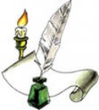
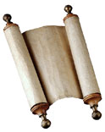
«Где хранится мудрость?»
Составила: учитель начальных классов Казик Наталья Николаевна

Slide 2
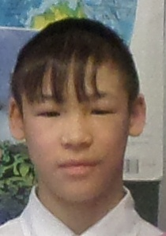
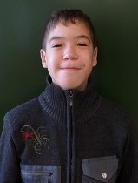
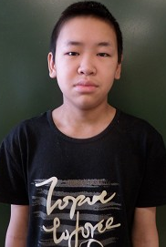
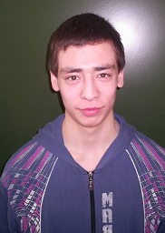
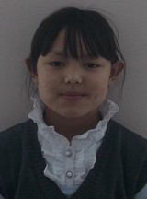
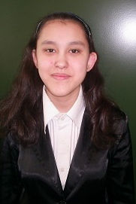
В душе
В школе
В мечте
В портфеле
На небе
В голове

Slide 3
Цель:
Узнать больше о предмете, который наполняет нашу жизнь знаниями и новыми впечатлениями
Задачи:
-узнать об истории книги;
- узнать, как и из чего делают книгу;
-узнать, какая книга самая продаваемая в мире;
-расширить знания при помощи презентации.
Развертка по предметам:
История (изобретение письма, шумеры, Древняя Русь, Египет)
Технология ( изготовление бумаги на производстве и в дома).
География (образование и уровень грамотности в мире).
Ботаника ( органы чувств, породы дерева).
Медицина (зрение, работа головного мозга).
Наука (скорочтение)
Литература (рейтинг книг, самые продаваемые книги).
Искусство (памятники, пословицы).
Реклама …………..место для вас……….

Slide 4
Мудрый человек сказал однажды:
Три вещи никогда не возвращаются обратно:
время, слово, возможность.
Три вещи не следует терять: спокойствие, надежду, честь.
Три вещи в жизни наиболее ценны: любовь, убеждение, доверие.
Три вещи в жизни ненадежны: власть, удача, состояние.
Три вещи определяют человека: труд, честность, достижения.

Slide 5
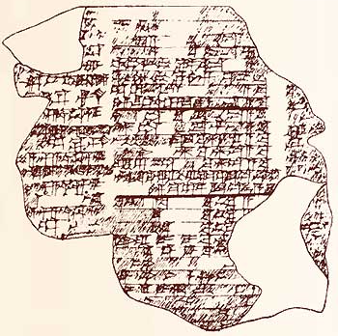
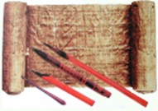
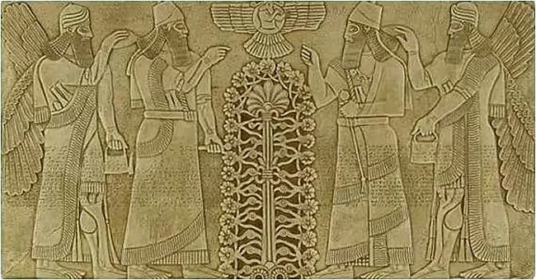
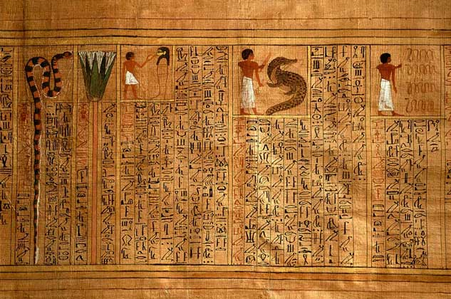
ИСТОРИЯ
Шумеры — народ, заселявший Южное Междуречье
Спустя пять веков появляется пергамент. Его делали из телячьих, кошачьих шкур.
Шумерам принадлежит изобретение клинописного письма.
Египет – бумага была папируса

Slide 6
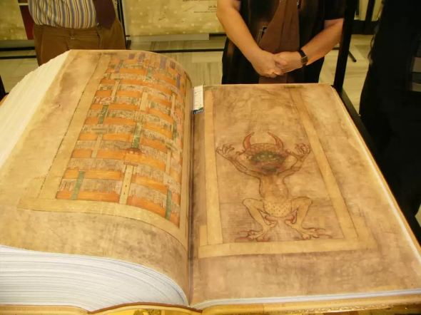
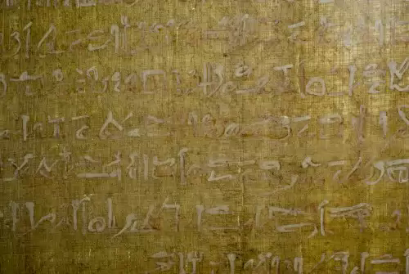
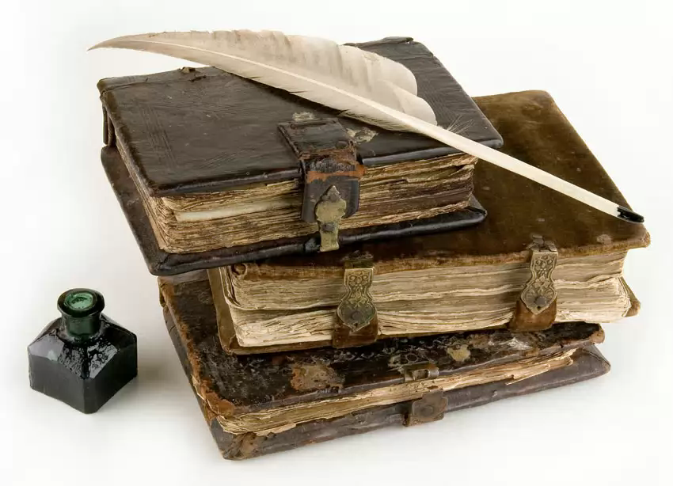

Самой большой в мире книгой является – Codex Gigas, рукописный свод начала XVIII столетия, состоит из 624 страниц, толщина книги 22 сантиметра, а вес 75 килограмм.
Знаете ли вы?
Первую бумагу сделали древние китайцы. Секрет изготовления бумаги им подсказали осы и шершни, которые разжевывают древесные крошки и строят из этой клейкой массы свои гнезда.
Первые печатные книги появились в начале XV столетия
Массовое производство началось при Петре I
Рукописные книги
Задание
Выделить главное.

Slide 7
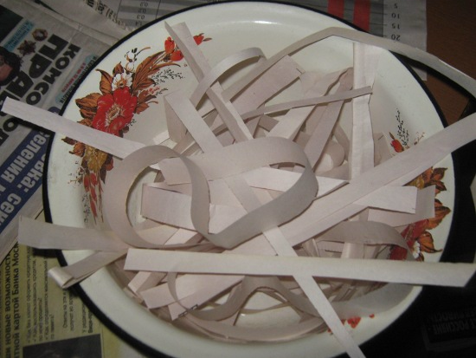
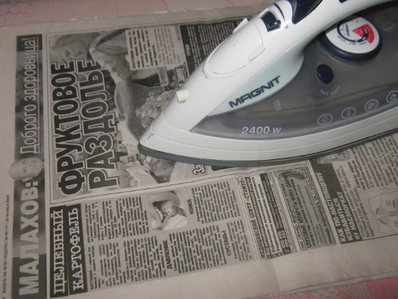
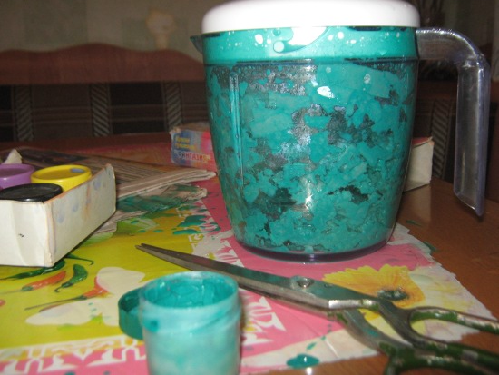
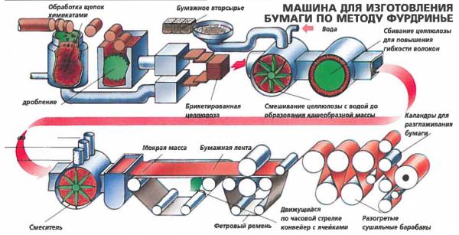
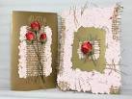
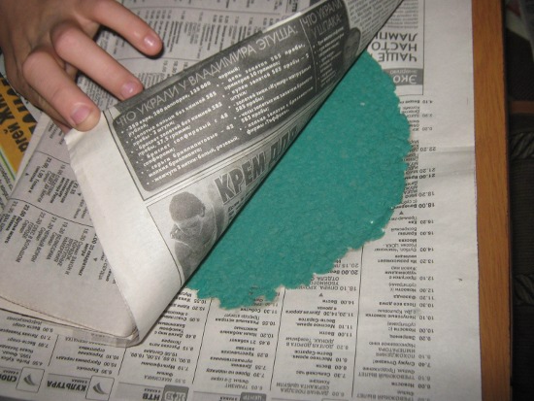
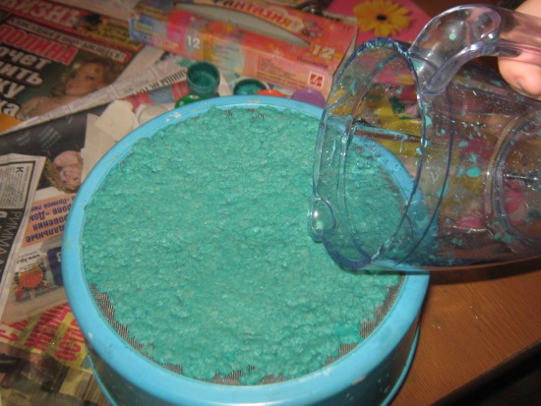
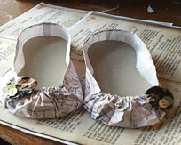
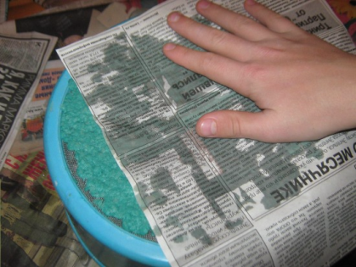
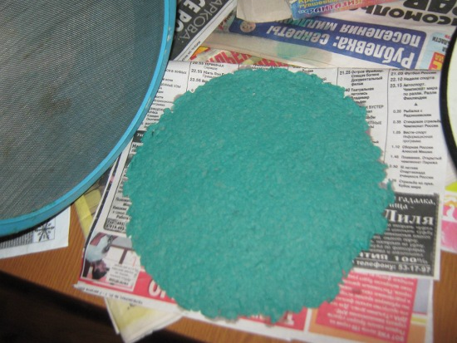
ТЕХНОЛОГИЯ
С экономической точки зрения производство бумаги из отходов дороже, чем изготовление ее из древесины.

Slide 8
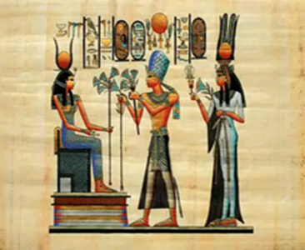
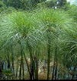
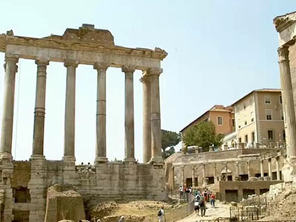
Немногие страны могут похвастаться, что на их территории появились первые книги.
ГЕОГРАФИЯ
Древний Рим, тут ещё в V веке до нашей эры появились первые торговцы книгами. Первым издателем был Тит Помпоний.
Египет - это именно такая страна. Первые книги в Египте были из папируса. Что сделать один папирус, бралось растение папируса, очищались от всего лишнего. Положив все стебельки внахлест, высушивали под прессом.

Slide 9
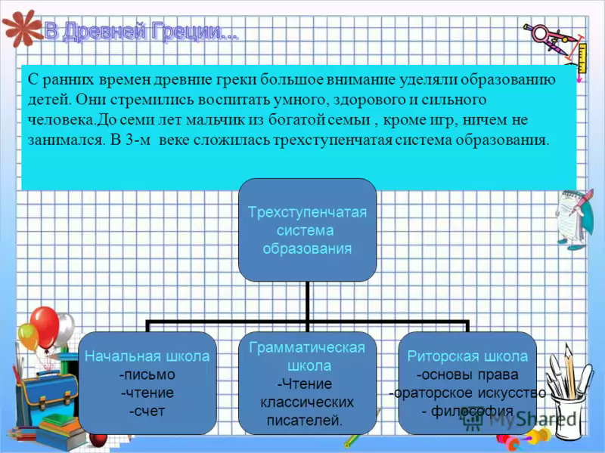
ОБРАЗОВАНИЕ

Slide 10
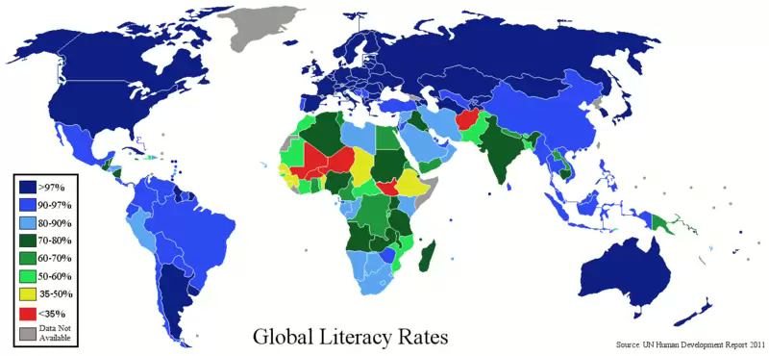
Уровень грамотности по миру неравномерный в силу определенных причин:
Подумайте, почему в современном мире есть неграмотные люди? Выберите любую страну, оцените ее уровень грамотности.

Slide 11
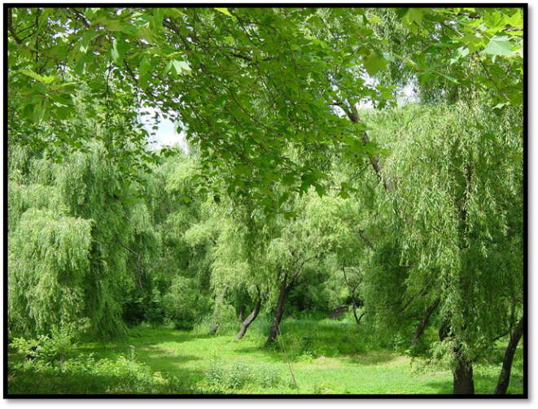


БОТАНИКА
Информационный текст:
«Растения – зеленая одежда Земли»
Бумагу в современном мире делают из таких пород дерева как ели, каштаны, сосны.
В некоторых странах используют эвкалипт.
➢К каким деревьям
относятся ель и сосна? Ответ: К хвойным
➢Каштан относиться
к …… деревьям.
Ответ: Лиственным
Для любознательных
Среди хвойных деревьев есть необычное дерево – лиственница.
Чем оно особенное?
Ответ: На зиму сбрасывает хвоинки, а так делают лиственные деревья
Органы чувств
1.Зрение - глаза
2.Слух - уши
3.Обоняние – нос
4.Вкус - язык
5.Осязание – кожа
Ситуация
Если ты заметишь человека с тростью и в темных очках на улице что ты подумаешь?
Что ты предпримешь?
Кто прописывает
очки? Врач –
окулист.

Slide 12

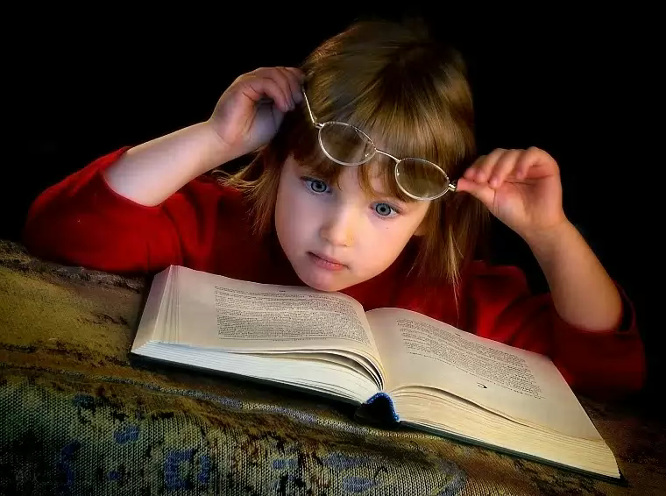
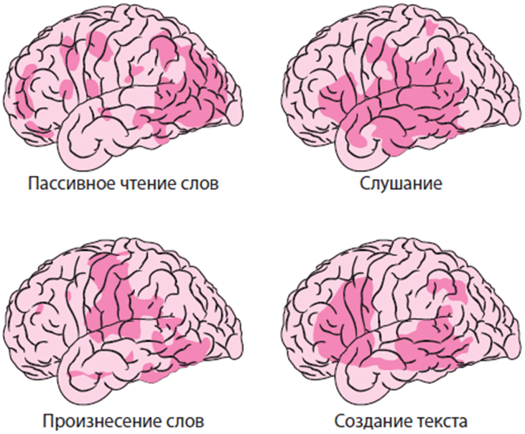
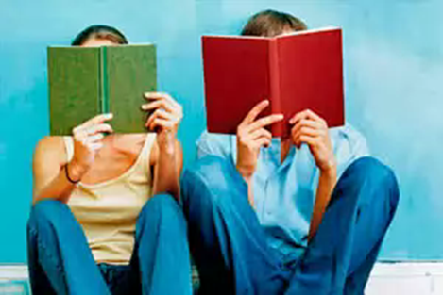
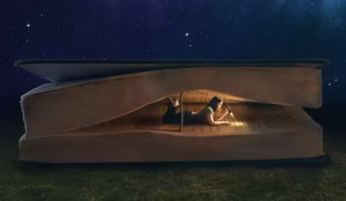
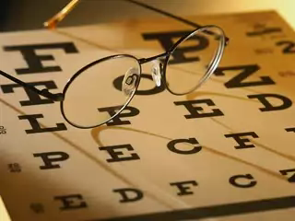
Медицина
Процессы, происходящие в головном мозге, при чтении.
1.Правильное освещение.
2. Расстояние 30-35 см.
3.Освещение

Slide 13
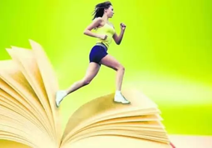
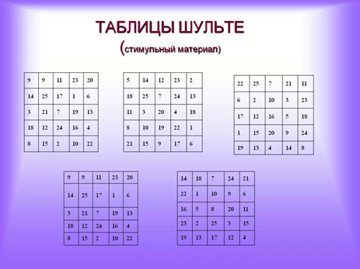
Многие известные люди могли читать до 4 тысяч слов в минуту, при том, что 95% людей читает 180-220 слов. Например, Наполеон читал со скоростью 2000 слов в минуту, а Максим Горький как раз таки 4000 слов в минуту, Бальзак прочитывал роман в 200 страниц за 30 минут.
НАУКА
.

Slide 14
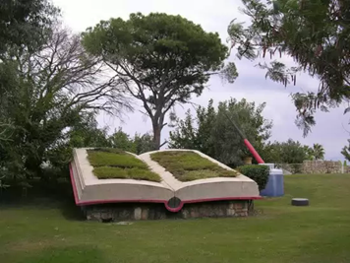
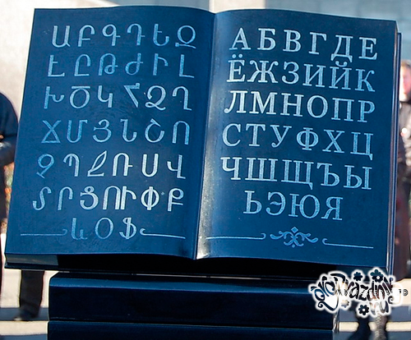

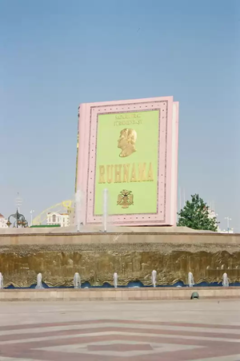
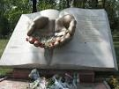
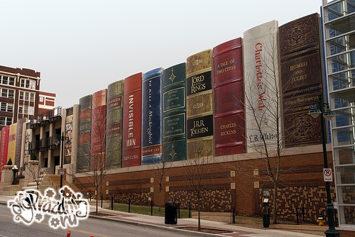
ИСКУССТВО
Памятники, посвящённые книге
Памятник книге в Китае
Памятник книге в Барнауле
Памятник книге в Турции
Памятник книге в Туркмении
Памятник книге в Омске
Фасад библиотеки в городе Канзас-Сити (США)

Slide 15
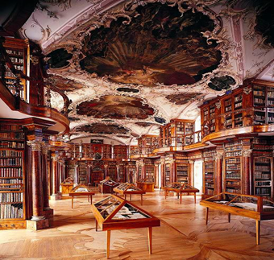
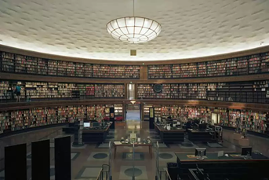
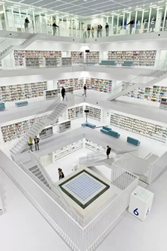

ЛИТЕРАТУРА
В этом году был создан рейтинг книг, в котором газета Newsweek выбрала самые известные книги в мире, брались только классические книги. Давайте же осветим первую 5 победителей.
5 место – “Шум и Яркость” Уильям Фолкнер (издана в 1929 году)
4 место – “Лолита” Владимир Набоков (издана в 1955 году)
3 место – “Улисс” Джеймс Джойс (издана в 1918 года)
2 место – “1984” Джордж Оруэлл (издана в 1949 году)
1 место – “Война и мир” (написан в 1863-1869 г.г.)
.

Slide 16
Заключение
Так в чем же польза чтения?
Во-первых, чтение расширяет кругозор человека, обогащает его внутренний мир, делает умнее .
Во-вторых, существенно увеличивает словарный запас, способствует выработке более чёткого и ясного мышления.
В-третьих, развивает логическое мышление, ведь в процессе чтения вы начинаете додумывать.
Книга, быть может, наиболее сложное и великое чудо из всех чудес, сотворенных человечеством на пути к счастью и могуществу будущего.
Ленин В.И.

Slide 17
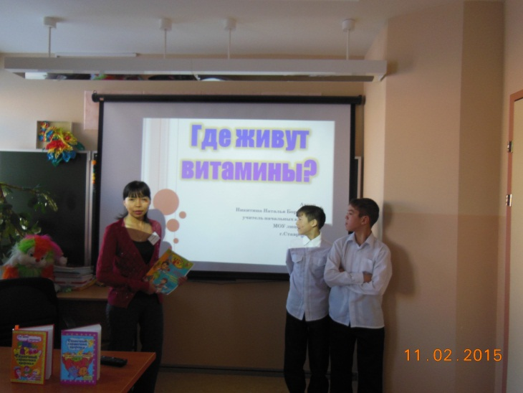
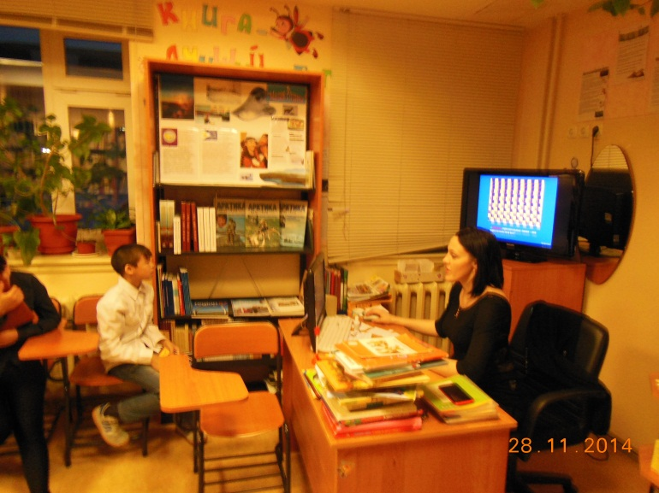
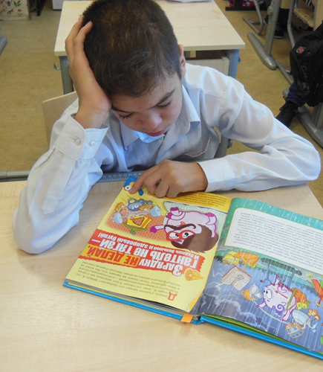
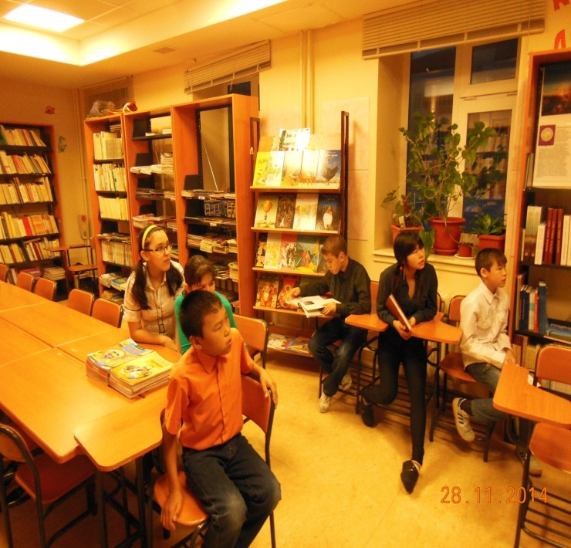

Приятного Вам и правильного чтения!

Slide 18
ПОДВЕДЕНИЕ ИТОГОВ КЕЙС УРОКА
1. Продолжительность кейса:
40 минут.
2. Локация проведения урока-кейса:
Урок-кейс проходит в классе. Возможно проведение занятия в музее, парке, библиотеке... 3. Теги:
В данном кейсе содержатся ссылки на разделы и уроки, отвечающие школьной программе:
История: изобретение письма, шумеры, Древняя Русь, Египет
Биология: зрение, головной мозг
Литература: Л. Н. Толстой, информация, расширяющая кругозор
Химия: целлюлоза, кислота.
Технология: процесс изготовления бумаги машинным и ручным способом.
Презентация по теме.
Видео уроки: ссылка на раздел.
4.Индивидуальные достижения учеников составили:
Тымнекай Евгений - хорошие знания по биологии
Татыга Николай - хорошие знания по биологии
Потапова Олеся - историю создания книги знает хорошо

Slide 20

СПАСИБО!

Slide 21
Не можешь быть сосной на вершине холма –
будь деревом, что растет в долине,
Но только самым стройным деревом у ручья.
Будь кустом, если не можешь быть деревом.
Не можешь быть широкой дорогой –
будь тропинкой.
Не можешь быть солнцем – будь звездой.
Все не могут быть капитанами,
кто-то должен быть и матросом.
Для всех нас здесь найдется работа.
Работа не бывает большой и малой.
И мы должны делать то, что должно быть.
Дуглас Мэлдок

